Slide 1
포럼
로고
AI데이터 표준화 포럼
포럼소개
표준화참여
알림마당
AI데이터란?
포럼표준
그림 3개, 슬라이드로…
주요사업
국내외 표준
AI Data
Standardization
Forum
조직도
회원현황
AI데이터 표준화 포럼
회원 모집
(법인회원, 정회원, 준회원)
AI 데이터 표준화
상시 수요조사
클릭시 신청서 다운로드
클릭시 조사서 다운로드
포럼
로고
AI데이터 표준화 포럼
개인정보처리방침
서울특별시 중구 세종대로9길 42 부영빌딩 8층 한국데이터산업진흥원 | 이메일 : aiforum@kdata.or.kr
Copyright © 2020 All Rights Reserved.

Slide 2
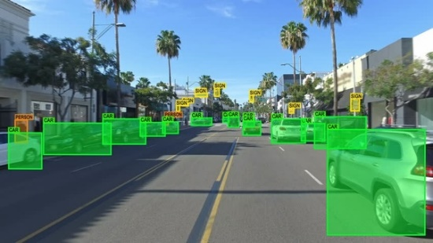
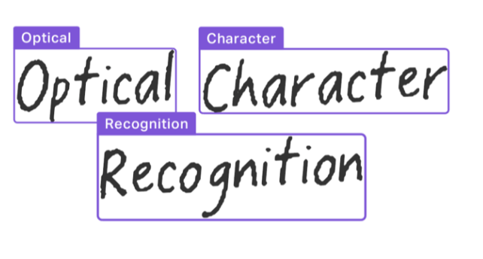

포럼
로고
AI데이터 표준화 포럼
포럼소개
표준화참여
알림마당
그림1
AI Data
Standardization
Forum
AI데이터란?
AI 데이터는 머신러닝 및 AI시스템에 입/출력되는 데이터를 의미합니다.
머신러닝 / AI
Labeled Videos
그림으로..
Annotated Images
Model trained
Labeled Textfiles

Slide 3
포럼
로고
AI데이터 표준화 포럼
포럼소개
표준화참여
알림마당
스크롤
AI데이터는 유통을 통한 부가가치가 높은 데이터로,
원활한 유통을 위한 AI데이터 표준화 거버넌스 가 필요한 분야 입니다.
개발된 표준의 산업계 적용을 통한
AI데이터 표준 보급확산 선순환구조 확립
AI데이터 표준화 포럼
산업계 요구에 기반한
AI데이터 표준화 수요발굴 체계 구축
포럼
로고
AI데이터 표준화 포럼
이용약관 | 개인정보처리방침 | 이메일 무단수집거부
서울특별시 중구 세종대로9길 42 부영빌딩 8층 한국데이터산업진흥원 | 이메일 : aiforum@kdata.or.kr
Copyright © 2020 All Rights Reserved.

Slide 4





포럼
로고
AI데이터 표준화 포럼
포럼소개
표준화참여
알림마당
그림1
AI Data
Standardization
Forum
주요사업
포럼
로고
AI데이터 수요‧공급 기업 의견수렴
AI데이터 관련 포럼,단체,국가 표준개발
AI데이터 관련 국제표준 개발기구 대응
포럼
로고
AI데이터 표준화 포럼
이용약관 | 개인정보처리방침 | 이메일 무단수집거부
서울특별시 중구 세종대로9길 42 부영빌딩 8층 한국데이터산업진흥원 | 이메일 : aiforum@kdata.or.kr
Copyright © 2020 All Rights Reserved.

Slide 5
포럼
로고
AI데이터 표준화 포럼
포럼소개
표준화참여
알림마당
그림1
AI Data
Standardization
Forum
조직도
편집가능하도록 텍스트로
AI데이터 표준화포럼
사무국
운영위원회
분석 분과위원회
기술 분과위원회
포럼
로고
AI데이터 표준화 포럼
이용약관 | 개인정보처리방침 | 이메일 무단수집거부
서울특별시 중구 세종대로9길 42 부영빌딩 8층 한국데이터산업진흥원 | 이메일 : aiforum@kdata.or.kr
Copyright © 2020 All Rights Reserved.

Slide 6
포럼
로고
AI데이터 표준화 포럼
포럼소개
표준화참여
알림마당
그림1
AI Data
Standardization
Forum
회원현황
편집가능하도록 텍스트로
구분
회장 | OOOOO OOOOO
운영위원회 | OOOOO OOOOO OOOOO OOOOO OOOOO OOOOO
OO 분과위원회 | OOOOO OOOOO OOOOO OOOOO OOOOO OOOOO
포럼
로고
AI데이터 표준화 포럼
이용약관 | 개인정보처리방침 | 이메일 무단수집거부
서울특별시 중구 세종대로9길 42 부영빌딩 8층 한국데이터산업진흥원 | 이메일 : aiforum@kdata.or.kr
Copyright © 2020 All Rights Reserved.

Slide 7
포럼
로고
AI데이터 표준화 포럼
포럼소개
표준화참여
알림마당
그림2
AI Data
Standardization
Forum
포럼표준
운영위원회 의결
포럼 표준공고
과제제안 (수요조사)
표준안제출
분과위원회 검토
의견수렴
AI 데이터 표준화
상시 수요조사
클릭시 조사서 다운로드
포럼
로고
AI데이터 표준화 포럼
이용약관 | 개인정보처리방침 | 이메일 무단수집거부
서울특별시 중구 세종대로9길 42 부영빌딩 8층 한국데이터산업진흥원 | 이메일 : aiforum@kdata.or.kr
Copyright © 2020 All Rights Reserved.

Slide 8
포럼
로고
AI데이터 표준화 포럼
포럼소개
표준화참여
알림마당
그림2
AI Data
Standardization
Forum
국내외 표준
ISO TC184/SC4
설명 …..
ISO TC184/SC4
설명 …..
ISO TC184/SC4
설명 …..
포럼
로고
AI데이터 표준화 포럼
이용약관 | 개인정보처리방침 | 이메일 무단수집거부
서울특별시 중구 세종대로9길 42 부영빌딩 8층 한국데이터산업진흥원 | 이메일 : aiforum@kdata.or.kr
Copyright © 2020 All Rights Reserved.

Slide 9
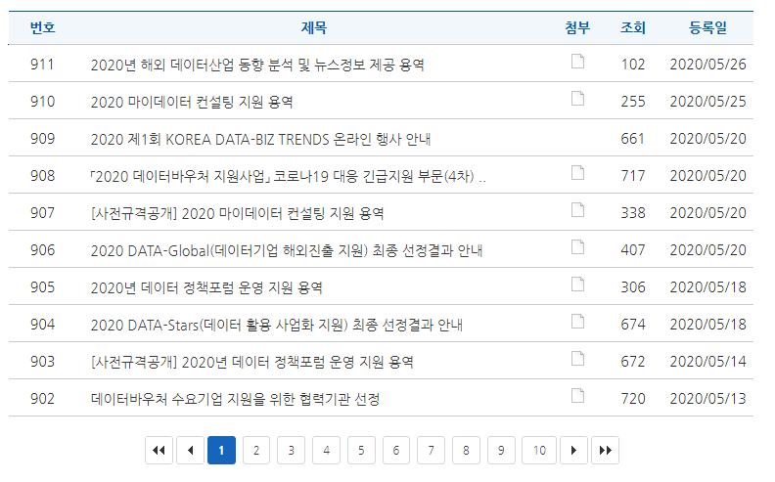
포럼
로고
AI데이터 표준화 포럼
포럼소개
표준화참여
알림마당
그림3
AI Data
Standardization
Forum
알림마당
포럼
로고
AI데이터 표준화 포럼
이용약관 | 개인정보처리방침 | 이메일 무단수집거부
서울특별시 중구 세종대로9길 42 부영빌딩 8층 한국데이터산업진흥원 | 이메일 : aiforum@kdata.or.kr
Copyright © 2020 All Rights Reserved.

Slide 10
포럼
로고
AI데이터 표준화 포럼
포럼소개
표준화참여
알림마당
그림3
AI Data
Standardization
Forum
이용약관
양식만 잡아주세요
포럼
로고
AI데이터 표준화 포럼
이용약관 | 개인정보처리방침 | 이메일 무단수집거부
서울특별시 중구 세종대로9길 42 부영빌딩 8층 한국데이터산업진흥원 | 이메일 : aiforum@kdata.or.kr
Copyright © 2020 All Rights Reserved.

Slide 11
포럼
로고
AI데이터 표준화 포럼
포럼소개
표준화참여
알림마당
그림3
AI Data
Standardization
Forum
개인정보처리방침
양식만 잡아주세요
포럼
로고
AI데이터 표준화 포럼
이용약관 | 개인정보처리방침 | 이메일 무단수집거부
서울특별시 중구 세종대로9길 42 부영빌딩 8층 한국데이터산업진흥원 | 이메일 : aiforum@kdata.or.kr
Copyright © 2020 All Rights Reserved.

Slide 12
포럼
로고
AI데이터 표준화 포럼
포럼소개
표준화참여
알림마당
그림3
AI Data
Standardization
Forum
이메일 무단수집거부
양식만 잡아주세요
포럼
로고
AI데이터 표준화 포럼
이용약관 | 개인정보처리방침 | 이메일 무단수집거부
서울특별시 중구 세종대로9길 42 부영빌딩 8층 한국데이터산업진흥원 | 이메일 : aiforum@kdata.or.kr
Copyright © 2020 All Rights Reserved.

